Slide 1

الْوَحْدَةُ الأُولى
الْمَخْلُوقَاتُ الْحَيَّةُ

Slide 2
الْمَخْلُوقَاتُ الْحَيَّةُ تَتَكوَّنُ مِنْ خَلايَا

Slide 3
الفصل الثاني
المملكة الحيوانية

Slide 4
اَلدَّرْسُ الثّاني
الْحَيَوانَاتُ الْفَقَارِيَّةُ

Slide 5
العمود الفقري والعظام
أنظر وأتسأل
الفِيَلَةُ من أَضخَمِ الْحَيَواناتِ الَّتِي تَعِيشُ عَلَى الْيابِسَةِ، ويَزِنُ الذَّكَرُ حَوَالَيْ 6800 كجم. هُنَاكَ شَيْءٌ مُشتَرَكٌ بَيْنَ جَمِيعِ الْحَيَواناتِ الكَبِيرَةِ الحَجْمِ لِدَعْمِ وَزْنِها، ما هو؟

Slide 6
نشاط إستقصائي
الاستكشاف
أستكشف
مَا وَظِيفَةُ العَمُودِ الْفقَرِيِّ؟

Slide 7


أحْتاجُ إِلى
قلم رصاص
صلْصالٍ

Slide 8
أَتَوَقَّعُ
أَيُّهُمَا يَستَطِيعُ أَنْ يَحْمِلَ وَزْنا أَكْبَرَ: حَيَوانٌ لهُ عَمُودٌ فقَرِيٌّ أمْ حَيَوانٌ ليسَ لهُ عَمودٌ فقَريٌّ؟ أكْتُبُ تَوَقُّعاتي.
الحيوان الفقاري يستطيع أن يحمل وزنا أكبر.

Slide 9
أَخْتَبِرُ تَوَقُّعاتي
أَعْمَلُ نَموذَجا.
أَعْمَلُ نَموذَجا من الصلْصالِ لِحَيَوانٍ لهُ أَرْبَعُ أَرْجُلٍ، وليس له عَمود فَقَريّ.
1

Slide 10
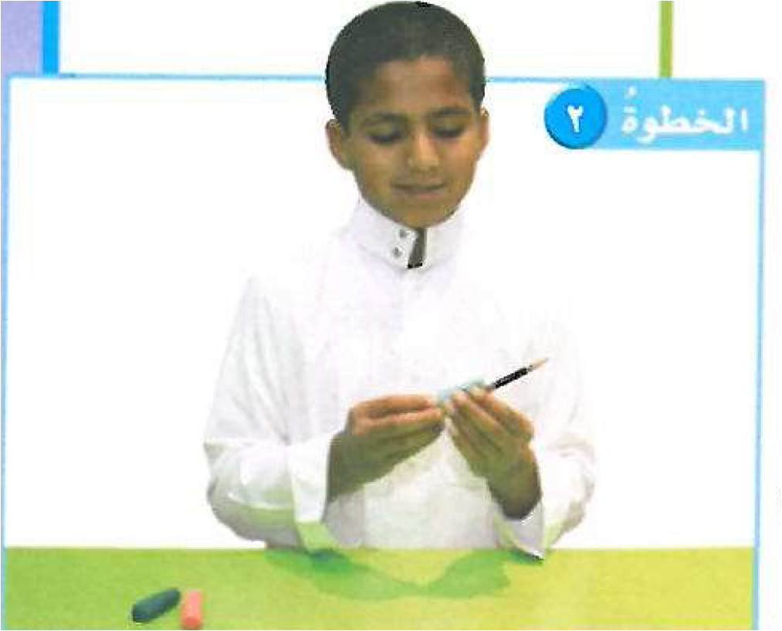
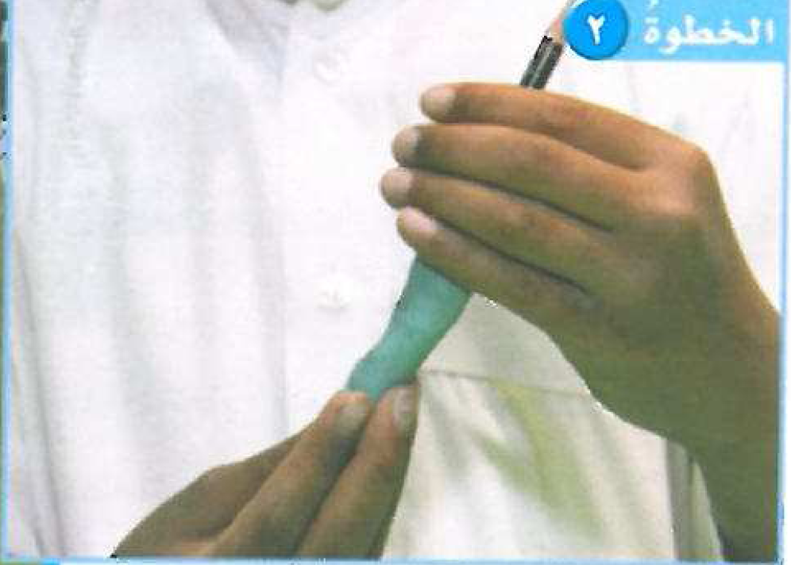
أَخْتَبِرُ تَوَقُّعاتي
أعْمَلُ نَموذَجا
مُماثِلاً للنَّموذَجِ الأَولِ مع وُجودِ عَمودٍ فقَريِّ. وأتاكد أن النموذج الثاني له حجم وشكل النموذج الأول. يُمْكِنُ عَمَلُ النَّموذَجِ بِوَضعِ الصلْصالِ حَوْلَ القَلَمِ.
2
الخطوة 2
الخطوة 2

Slide 11
أَخْتَبِرُ تَوَقُّعاتي
3
أُلاحِظُ.
أَضعُ كرات متساوية الحجم من الصلْصالِ عَلى كُلِّ نَمُوذَجٍ لِزِيادَةِ وَزْنِهِ، مَا الوَزْنُ الإِضافِيُّ الَّذِي يتحمَّلُه كُلُّ نَموذَجٍ قَبْلَ أَنْ يَنْهَارَ؟

Slide 12
أْستَخْلصُ النَّتَائج
4
أَيُّ النَّموذَجَيْنِ يَحْمِلُ وَزْنا أَكْبَرَ؟
النموذج الذي له عمود فقري يحمل وزنا أكبر.

Slide 13
أْستَخْلصُ النَّتَائج
5
ما فَائِدَةُ العَمُودِ الفقَريِّ لِلْحَيَواناتِ الَّتِي تَعِيشُ عَلَى الْيَابِسَةِ؟
العمود الفقري يمكن حيوانات اليابسة ليكون لها جسم قوي لتحمل وزنا أكبر. كما أن الحيوانات الفقارية تنمو أكبر من الحيوانات اللافقارية.

Slide 14
أْستَخْلصُ النَّتَائج
أَستَنْتِجُ.
ما فَوائِدُ العَمود الفَقَريّ لِحَيَوانٍ يَعيشُ تَحْتَ الماءِ؟
6
العمود الفقري يمكن الحيوانات المائية لتنمو بشكل أكبر، لكن معظم وزنها مدعوم بالماء.
الثدييات المائية التي تأتي إلى الأرض يكون لها عمود فقري كبير لدعم وزنها على الأرض.

Slide 15
أْستَكْشفُ أَكْثَرَ
أعملُ نَموذَجا ثالِثا،
مُستَخْدِماً أَقْلاما لِلأَرْجُلِ وَالعَمودِ الفقَريِّ. كَيْفَ يَخْتَلِفُ النموذج الثالث عَنِ النَّموذَجينِ الآخَرينِ؟ ماذا تُمَثِّلُ الأَقْلامُ في الأَرْجُل؟
النموذج الثالث
يتحمل وزنا أكبر من كلا النموذجين.
الأقلام في الأرجل تمثل عظام الساق.

Slide 16
الشرح والتفسير
أقرأ وأتعلم
السؤال الأساسي
أي الحيوانات لها عمود فقري؟

Slide 17
الْمُفْرَدَاتُ
الْفَقَّارِيَّاتُ
ثَابِتَةُ دَرَجَةِ الْحَرَارة
مُتغَيِّرَةُ دَرَجَةِ الْحَرَارَةِ
الْبَرمَائِيَّاتُ
الزَّوَاحِفُ
الطُّيُورُ
الثَّدْيِيَّاتُ

Slide 18
مَهَارَةُ الْقِرَاءَةِ
اختلاف
تشابه
اختلاف
المقارنة

Slide 19
ما الفَقَاريَّاتُ؟
تُرى، مَا الشَّيْءُ الْمُشْتَرَكُ بَيْنَ أَجْسَامِنَا وَبَيْنَ
أَجْسَامِ الطُّيُورِ وَالأَسْمَاكِ وَالضَّفَادِعِ وَالأَفَاعِي؟
جميع هذه المخلوقات لها عَمُودُ فقَريُّ العَمُودُ الفَقَريُّ هُوَ ما يُمَيِّزُ الفقَاريَّات من اللاَّفَقَاريَّاتِ. وَيُمَثِّلُ العَمُودُ الْفَقَرِيُّ جُزْءا من الهَيْكَلِ الدَّاخليِّ الَّذِي يَدْعَمُ الجِسْمَ ويَسمَحُ بِحُريَّةِ الحَرَكَةِ لِلْحَيَواناتِ الثَّقيلَةِ.

Slide 20
ما الفَقَاريَّاتُ؟
بَعْضُ الفَقاريّاتِ، ومنها الطُّيُور والثَّدْيِيَّات، لا تتغير دَرَجَةُ حَرارَةِ أَجْسامِها كَثِيرا. وهَذهِ الْحَيَواناتُ تَستَخْدِمُ طَاقَةَ الْغِذاءِ لِتُحافِظَ عَلَى دَرَجَةِ حَرارَةِ أَجْسامِها ثابِتَةً، وتسمى الحيوانات الثابتة درجة الحرارة.

Slide 21
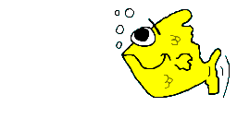
أَمَّا الأَسْمَاكُ والبَرمَائِيَّاتُ والزَّواحِفُ فتُعَدُّ مِن الْحَيَوَانَاتِ المُتَغَيِّرَةِ دَرَجَةِ الْحَرَارَةِ، أيْ الَّتِي لا تَستَطيعُ تَنْظيمَ دَرَجَةِ حَرارَةِ أَجْسامِها؛ حيث تَتَغيَّرُ تَبَعا لدرجة حرارة الْبِيئَةِ المُحِيطَةِ بِهَا، وتَستَمِدُّ حَرارَتَها مِنْهَا.

Slide 22
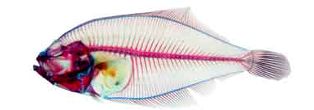
تُقَسَّمُ الفَقَارِيَّاتُ إِلَى سَبْعِ طَوَائِفَ، هِيَ:
الأَسْمَاكُ العَديمةُ الفَكِّ (اللاَّفكِّيَّةُ)، والأْسْمَاكُ الغُضْرُوفيَّةُ، والأَسْمَاكُ العَظْميَّةُ، والبَرمائيّاتُ، والزَّوَاحِفُ، والطُّيُورُ، والثَّدْيِيَّاتُ.
هَلْ أَستَطِيعُ تَحْدِيدَ العَمُود الْفَقَرِيّ فِي هذهِ الَّسمَكَةِ؟

Slide 23
الأَسماكُ
تَنْقَسِمُ الأَسْمَاكُ إِلى ثَلاَثِ طَوَائِفَ هِيَ:
الأَسماك العَدِيمَة الفَكِّ، والأَسماك الغُضْروفيَّة، والأَسماك العَظْميَّة

Slide 24
تحتوي هياكل الأَسماك العَدِيمَة الفَكِّ، والأَسْمَاك الغُضْرُوفِيَّة عَلَى مَادَّةٍ مَرِنَةٍ تُسَمَّى الغُضْروفَ، وهو يُشْبِهُ المادَّةَ المَوْجُودَةَ في هيكل سمك القرش، وفي صِوَانِ أُذُنِ الإنْسانِ ومُقَدِّمَةِ أَنْفِهِ. أمَّا الأَسْمَاكُ العَظْمِيَّةُ فَهِيَ الأكثر تنوعا بين مجموعات الْفَقَارِيَّاتِ، وَتَتَكَوَّنُ هَياكِلُها مِنَ العِظَامِ، وتُغَطِّي أَجْسامَها القُشُورُ،ومِن الأَسْمَاكِ العَظْميَّةِ الكنعد والهامور.

Slide 25
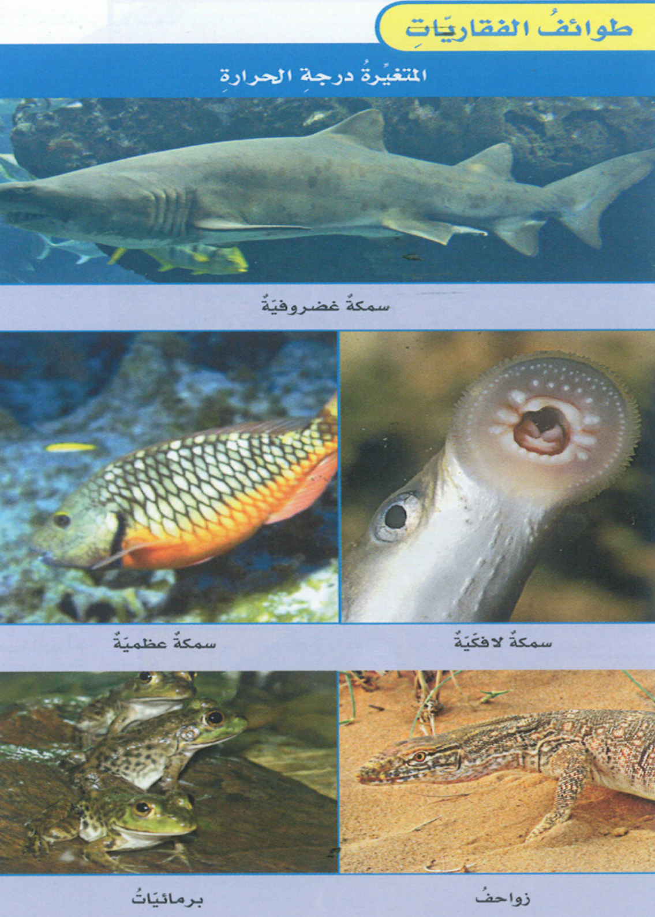
طوائف الفقاريات
المتغيرة درجة الحرارة
سمكة غضروفية
سمكة عظمية
سمكة لافكية
برمائيات
زواحف

Slide 26
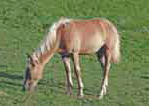
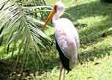
الثَابِتَةُ دَرَجَةِ الْحَرَارَةِ
الثَّدْيِيَاتُ
الطُّيُورُ

Slide 27
أقرأ الصورة
أي مجموعات الفقاريات ثابتة درجة الحرارة وأيها متغير درجة الحرارة؟
إرشاد:
أنظر إلى أسماء طوائف المخلوقات تحت كل لون في القائمة.
الحيوانات ثابتة درجة الحرارة هي: الثدييات والطيور.
أما المتغيرة فهي: الأسماك الغضروفية واللافكية والعظمية والبرمائيات والزواحف.

Slide 28
أخْتَبِرُ نَفْسي
أُقارِنُ:
فِيمَ تَتَشَابَهُ َأسمَاكُ الطَّوَائِفِ الثَّلاَثِ؟ وَفِيمَ تَخْتَلِفُ؟
التشابه:
جميع طوائف الأسماك الثلاثة لها أعمدة فقرية وجميعها متغيرة درجة الحرارة.
الاختلاف:
الأسماك الغضروفية وعديمة الفك لها هيكل غضروفي والأسماك العظمية لها هيكل عظمي.

Slide 29
أخْتَبِرُ نَفْسي
اَلتَّفْكيرُ النّاقِدُ:
لِمَاذَا تَأكُلُ الحَيَواناتُ الثَابِتَةُ دَرَجَةِ الْحَرَارَةِ أَكْثَرَ مِنَ الْحَيَوَانَاتِ المُتَغَيِّرَةِ دَرَجَةِ الْحَرَارَةِ؟
لأنها تحتاج إلى طاقة من الغذاء للمحافظة على أجسامها بدرجة حرارة ثابتة.

Slide 30
هَلْ هُناكَ فَقَارِيَّاتٌ أُخْرَى؟
البَرمَائِيَّاتُ
البَرمَائيَّاتُ، وَمِنْهَا الضَّفادِعُ والسّلمندراتُ تُعَدُّ مِنَ الْحَيَوَانَاتِ المُتَغَيِّرَةِ دَرَجَةِ الْحَرَارَةِ. تَقْضِي الْبَرمَائيَّاتُ جُزْءا من دَوْرَةِ حَياتِها في المَاءِ وَتَقْضِي الجُزْءَ الآخَرَ عَلَى اليابِسَةِ.

Slide 31
هَلْ هُناكَ فَقَارِيَّاتٌ أُخْرَى؟
البَرمَائِيَّاتُ
تَبْدَأُ دَوْرَةُ حَياةِ الضِّفْدَعِ في الْمَاءِ مِثْلَ جَمِيعِ الْبَرمَائيَّاتِ؛ حَيثُ تَضَعُ الأُنْثَى بَيْضا يَخرج منه أبي ذُنَيْبَةَ، وله خَياشيم تُساعِدُهُ عَلَى العَيْشِ في الْمَاءِ، وعَنْدَما يَنْمُو تَتحول هذهِ الخياشيم إلى رِئَاتٍ ليتمكن من العيش على اليابسة.

Slide 32
هَلْ هُناكَ فَقَارِيَّاتٌ أُخْرَى؟
البَرمَائِيَّاتُ
ومَعَ أنَّ لِلْبَرمائيَّاتِ رِئَاتٍ فَهي تَتَنَفَّسُ عَنْ طَريقِ الجِلْدِ أيضا. لِذَا، يَجِبُ أَنْ يَكونَ جِلْدُها رَطْبا، وإِذَا جَفَّ جِلْدُها فَإِنَّها تَموتُ. وَلأَجْلِ ذَلِكَ تَعِيشُ البَرمائيَّاتُ قُرْبَ الْمَاءِ باستِمْرارٍ.

Slide 33
هَلْ هُناكَ فَقَارِيَّاتٌ أُخْرَى؟
البَرمَائِيَّاتُ
يقفس أبو ذنيبة البيضة، ويسبح ويتنفس بالخياشيم.

Slide 34
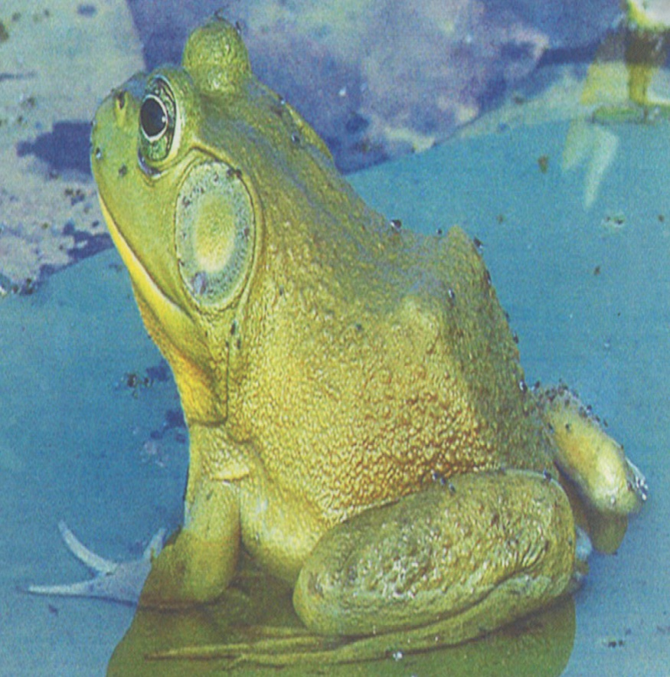
أَقْرَأ الصورَةَ
البرمائيات والزواحف
كَيْفَ تَخْتَلِفُ الَّسحَالِي عَنِ الضفَادِعِ؟
إِرْشادٌ:
أُلاحِظُ الْبِيئَةَ الْمُحِيطَةَ بِكُلٍّ مِنْهَا.
الضفدع حيوان برمائي يحتاج إلى أن يعيش بالقرب من الماء ليبقى جلده رطبا بينما السحلية من الزواحف التي تعيش على اليابسة ولها جلد قاس جاف.

Slide 35
الزَّوَاحِفُ
تَنْتَمي السَّحَالِي وَالثًّعَابِينُ والسَّلاحِفُ والحرابي إلَى الزَّواحِفِ. والزَّوَاحفِ مِنَ الْحَيَوَانَاتِ المُتَغَيِّرَةِ دَرَجَةِ الْحَرَارَةِ، الَّتِي تَعِيشُ عَلَى اليابِسَةِ، وجِلْدُها مُغَطًّى بِحراشِفَ أَو صَفائِحَ تَحْميها من فُقْدانِ الماءِ. وهذه المخلوقات لا تتنفس عن طريق جِلْدِها كالبَرمائيّاتِ، بل تَعْتَمِدُ عَلَى رِئَتَيْها في ذلك.

Slide 36
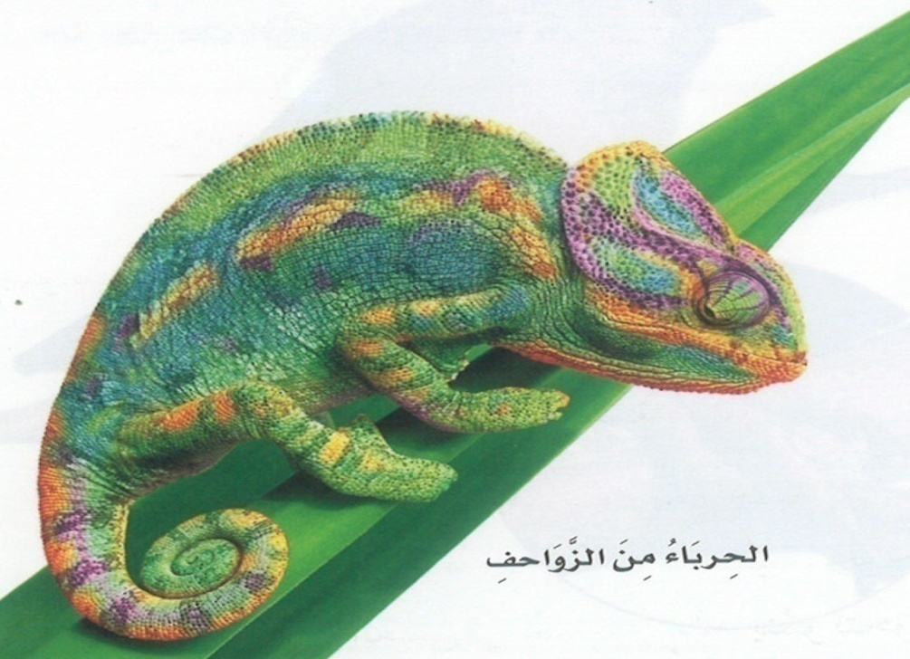
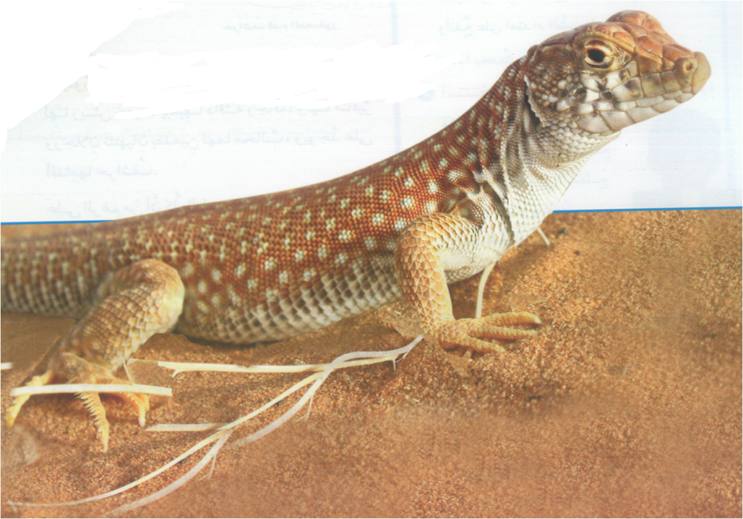
الزَّوَاحِفُ
الحرباء من الزواحف
حقيقة
الزواحف لها جلد جاف وخشن.

